Slide 1
U
X
D
2
0
2
0
0
5
Business report template
汇报人：uxd202005小组

Slide 2
目录
小组介绍
探讨过程
项目分析
计划产品
What may be done at any time will be done at no time.If you would have a thing well done,do it yourself.

Slide 3
小组介绍

Slide 4
小组介绍
UXD202005小组由五名软件工程专业学生组成
小组组长：王华怿
小组组员：罗一焱 李欣飏 梅肖玥 汪诗怡
指导教师：侯宏仑老师
小组组训：今天所做之事勿候明天，自己所做之事勿候他人。——歌德
浙江大学城市学院计算机与计算科学学院
第1页

Slide 5
小组介绍
我们的选题背景
成立项目小组
进行视频查找
进行主题选择
进行项目查找讨论
浙江大学城市学院计算机与计算科学学院
第2页

Slide 6
探讨过程

Slide 7
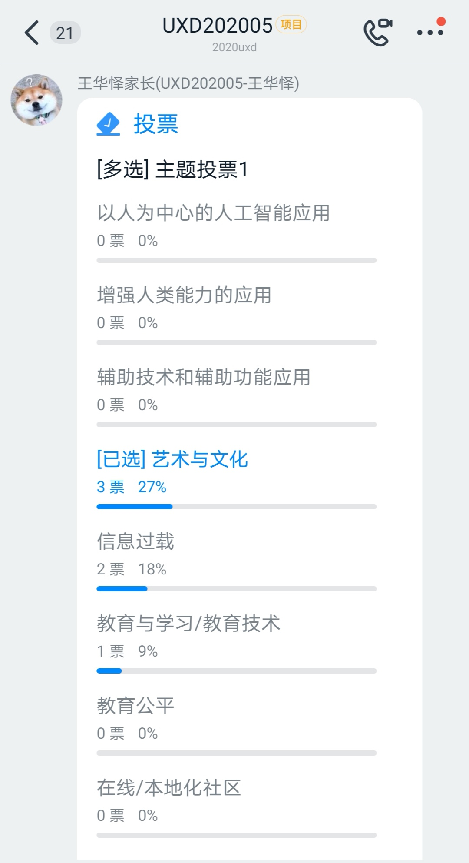
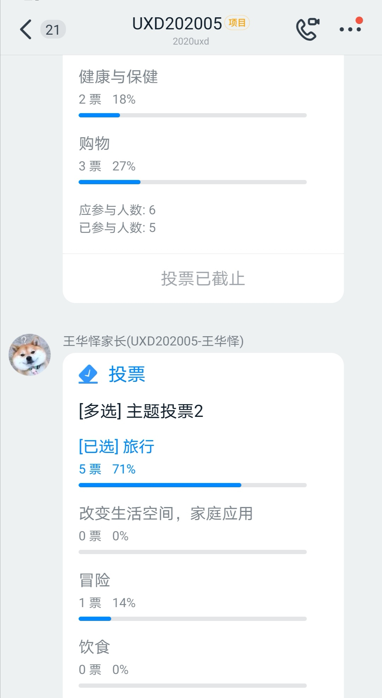
探讨过程
01
了解选题，查找资料
02
投票决定选题
03
查找选题相关视频资料
浙江大学城市学院计算机与计算科学学院
第3页

Slide 8
探讨过程
视频资料查找
https://www.youtube.com/watch?v=l9NX06mvp2E
Giant Squid Studios 的创始人和创意总监 Matt Nava （曾担任《Flower》和《Journey》的艺术总监） 在2017年GDC大会上展示了他们是如何创造出《ABZÛ》的艺术效果的。
https://youtu.be/o_VHKRl9Jmo 血缘诅咒的艺术灵感
https://www.youtube.com/watch?v=GwXeB5oVO2Y钢琴艺术
https://www.bilibili.com/video/av68105539?from=search&seid=7040449585693812458
当科技遇见艺术与文化 关于谷歌在中国对于艺术与文化的宣讲会
https://www.youtube.com/watch?v=Jx-1EthJeIg文化如何影响你的个性
https://www.youtube.com/watch?v=jPo6bby-Fcg Moral Machines: How culture changes values​
道德机器实验 人工智能 自动驾驶领域 使人工只能与人类价值保持一致
浙江大学城市学院计算机与计算科学学院
第4页

Slide 9
探讨过程
https://www.youtube.com/watch?v=rWDQla_ylLg
How culture influences emotions文化社会和谐和个人利益的优先级
https://www.youtube.com/watch?v=hIhuzMksbo4 ——艺术治愈人生
https://www.youtube.com/watch?v=lJavWRsKqPw ——艺术改变世界
https://www.youtube.com/watch?v=-Kg1FNo11r0 ——艺术唤醒美学体感
https://b23.tv/av67908616 妙观中国
https://b23.tv/av10650676 探索故宫珍宝
https://b23.tv/av75343995 VR技术让蒙娜丽莎走出画框
浙江大学城市学院计算机与计算科学学院
第5页

Slide 10
项目分析

Slide 11
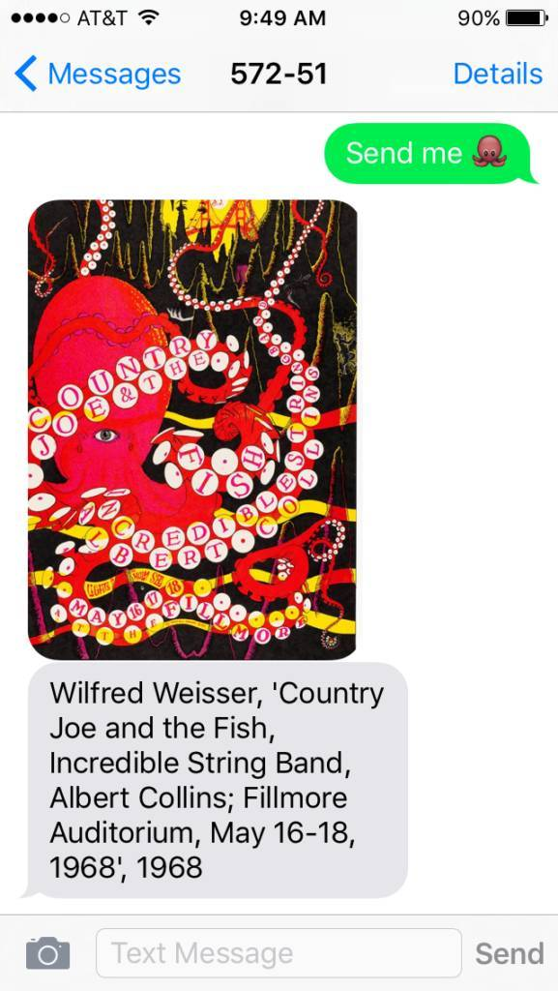
项目分析
01项目名称：Send Me SFMOMA
（发送给我旧金山现代艺术博物馆）
功能：给SFMOMA博物馆都发送一条emoji信息，然后再得到一件艺术作品作为回信。
目标群体：非专业的艺术爱好者
设计理念：将潮流与艺术结合，引发大众对艺术的关注。
浙江大学城市学院计算机与计算科学学院
第6页

Slide 12
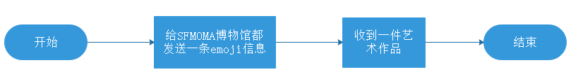
项目分析
01项目名称：Send Me SFMOMA
（发送给我旧金山现代艺术博物馆）
Send Me SFMOMA 流程图
用户体验：简单，方便，快捷，但缺少后续的反馈。用户前几次使用觉得很好玩，且跟随了潮流，但之后很快就因为功能简单而很少使用。
简单流程：选择emoji发送给博物馆指定的号码收到回信
浙江大学城市学院计算机与计算科学学院
第7页

Slide 13
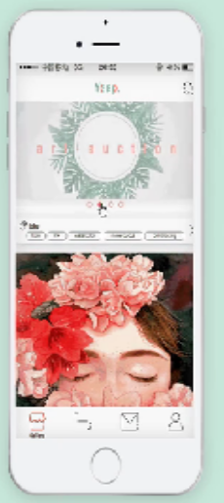
项目分析
02项目名称：艺术拍卖APP ：Yeap
功能：对艺术品进行拍卖，用户可通过文字图片展示了解艺术品详情，并进行收藏下单
目标群体：喜好艺术的收藏家以及渴望便捷快速购买艺术品的人群
用户体验：一目了然，可以在最短时间内了解中意的艺术品信息，操作熟悉便捷
浙江大学城市学院计算机与计算科学学院
第8页

Slide 14
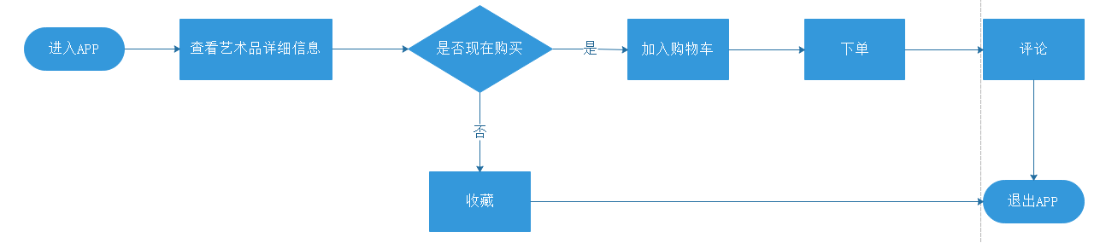
项目分析
02项目名称：艺术拍卖APP ：Yeap
艺术拍卖APP ：Yeap 流程图
设计理念：以2D模式的直观展示简单明了的说明艺术品的价值，操作最为简单同时对于渴望拥有艺术品的人来说也是最方便快捷的购买渠道。
业务流程：进入APP；查看商品图片/文字；收藏/加入购物车；下单；评论
浙江大学城市学院计算机与计算科学学院
第9页

Slide 15
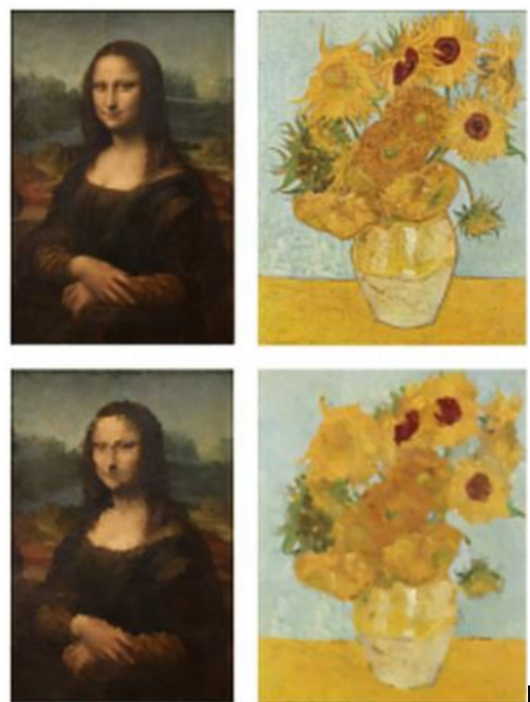
项目分析
03项目名称：LPaintB
项目组织：马里兰大学x Adobe
功能：通过AI算法快速复刻艺术品
目标群体：艺术文物保护工作者以及艺术爱好者
浙江大学城市学院计算机与计算科学学院
第10页

Slide 16
项目分析
03项目名称：LPaintB
LPaintB 流程图
设计理念：通过现有的机器算法，对于当代保留的艺术品进行快速复刻，保留数据，可以更好的维护艺术品并在其遭到毁坏时，及时修复。同时艺术爱好者也可以根据相应的精确数值进行临摹。
业务流程：选择需要复刻的艺术品；选择相应算法；构建会话模拟器；进行复刻修正
浙江大学城市学院计算机与计算科学学院
第11页

Slide 17
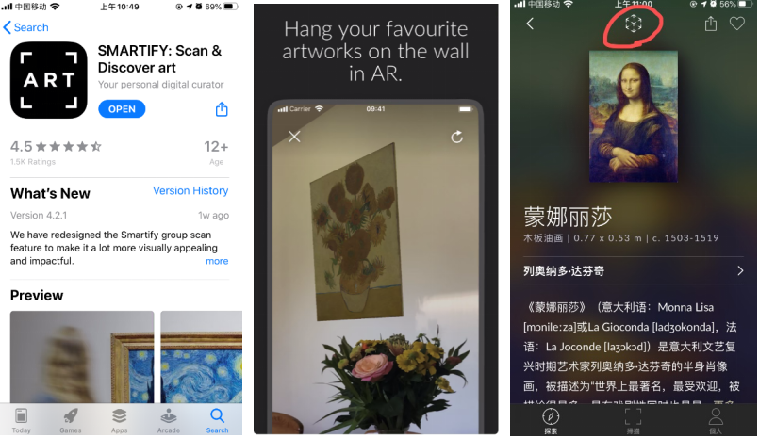
项目分析
04项目名称：SMARTIFY:Scan&Diover art
(SMARTIFY：扫描和发现艺术)
功能：将你喜欢的艺术品通过AR的方式投影在墙上
目标群体：艺术爱好者
设计理念：让喜爱参观艺术画廊的人们能在家中发现和分享艺术。
浙江大学城市学院计算机与计算科学学院
第12页

Slide 18
项目分析
04项目名称：SMARTIFY:Scan&Diover art
(SMARTIFY：扫描和发现艺术)
用户体验：首页呈现各种各样的艺术品，内容丰富，单个艺术品的内容介绍非常详细，还附带介绍所在藏馆以及是否营业和票价。艺术品投影功能操作简单，画面十分清晰，细节部分也十分清楚，给用户眼前一亮的感觉。但AR投影稍微有些耗电和发热，手机端无法进行长时间进行投影欣赏。
简单流程：在首页点击喜爱的艺术品，进入详细界面后，点击图片上方的投影按钮，通过摄像头选择一块平整的空间，即可实现艺术品投影。
SMARTIFY:Scan&Diover art 流程图
浙江大学城市学院计算机与计算科学学院
第13页

Slide 19
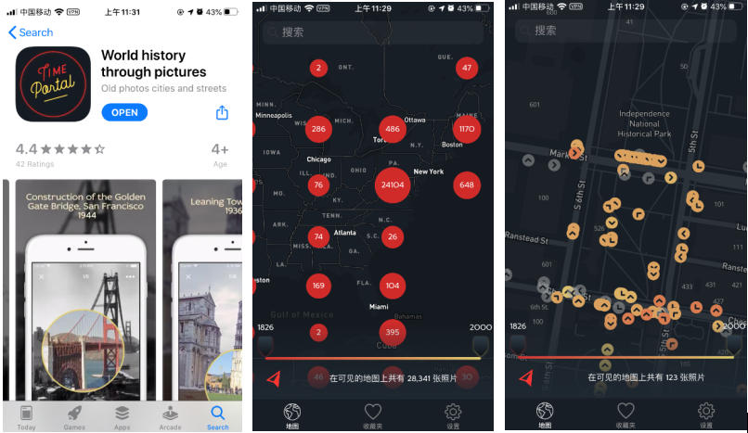
项目分析
05项目名称：World history through pictures
功能：可查看超过70万张从19世纪后期到现在的世界各地的照片。
目标群体：对城市历史街景感兴趣的人
设计理念：使用者可查看当前所在位置的不同时期的照片，也可查看世界上任何地方的城市历史照片。
浙江大学城市学院计算机与计算科学学院
第14页

Slide 20
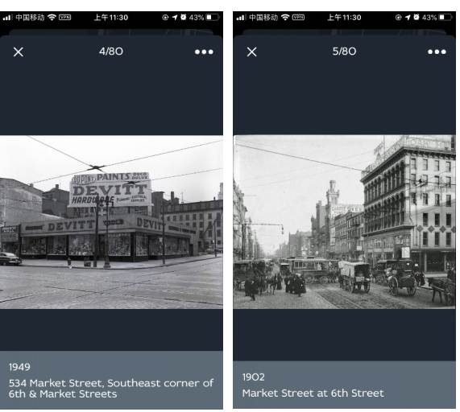
项目分析
05项目名称：World history through pictures
功能：可查看超过70万张从19世纪后期到现在的世界各地的照片。
目标群体：对城市历史街景感兴趣的人
设计理念：使用者可查看当前所在位置的不同时期的照片，也可查看世界上任何地方的城市历史照片。
浙江大学城市学院计算机与计算科学学院
第15页

Slide 21
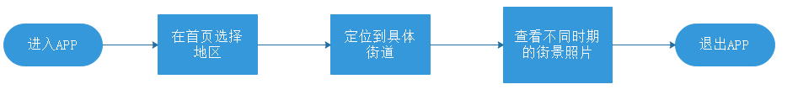
项目分析
05项目名称：World history through pictures
World history through pictures 流程图
用户体验：打开软件首页即可查看地区可查看的街景照片数量，内容丰富，操作简单，街景照片十分清晰，每张照片下方还有记录拍摄时间和相关描述，给人带来身临其境的感觉。滑动即可查看下一张，十分灵活。但目前中国地区还没有照片，无法看到自己所处街区的历史街景。
简单流程：在首页点击想要查看图片的地区，定位到街区后即可查看不同时期的街景。
浙江大学城市学院计算机与计算科学学院
第16页

Slide 22
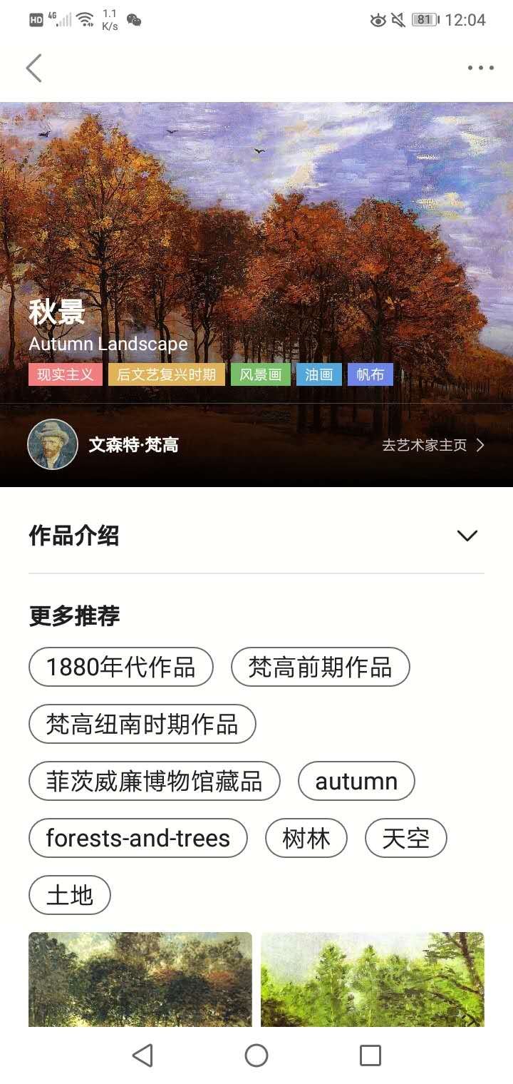
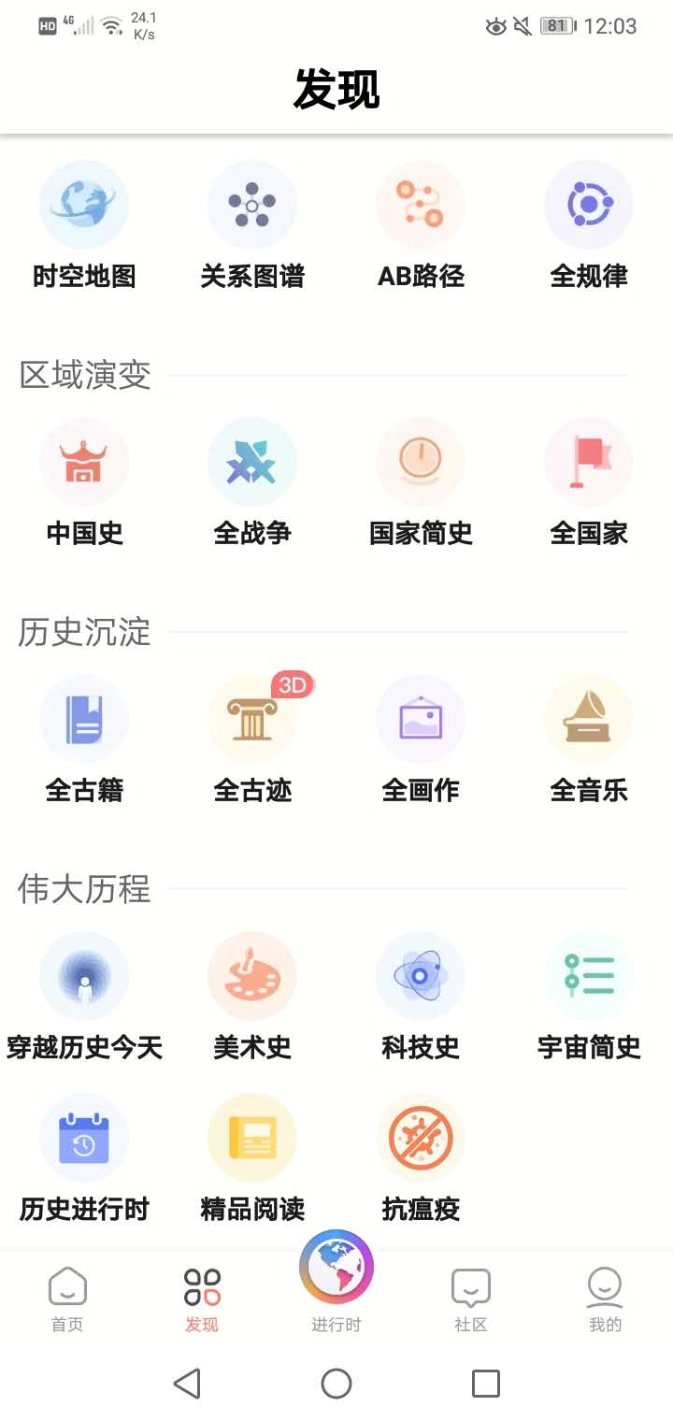
项目分析
06项目名称：全历史
功能：从多个角度对历史、艺术及之间的关系进行记录和展示。
目标群体：对历史、艺术、文化感兴趣的人。
设计理念：多角度、图像化、关联性的进行内容展示。
浙江大学城市学院计算机与计算科学学院
第17页

Slide 23
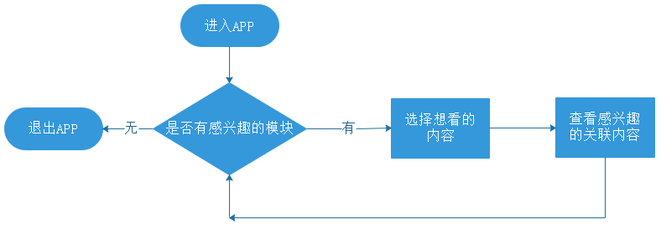
项目分析
06项目名称：全历史
流程图
用户体验：信息量十足，操作简单，选择困难。用户在一开始使用的时候会感到很新颖，内容充足；但很快就会觉得很多内容重复，且因可选择的选项太多不知道选择什么而丧失兴趣。
简单流程：打开APP选择想看的模块选择想看的内容看到感兴趣的关联内容查看感兴趣的关联内容看到新的感兴趣内容
浙江大学城市学院计算机与计算科学学院
第18页

Slide 24
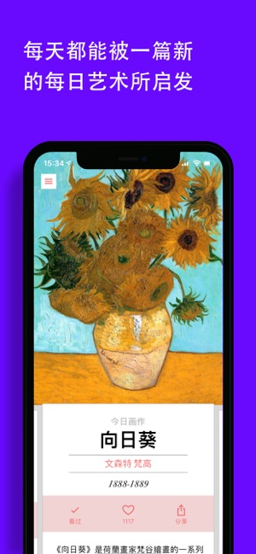
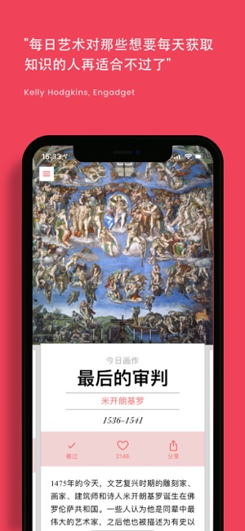
项目分析
07项目名称：Daily Art
功能：每天都能得到关于美丽又经典，现代亦当代的杰作的灵感，并且能读到关于它们的短文。群体目标：一个适合热爱美术和博物馆的人的软件
设计理念：每天都学一点点——只需要两分钟。下载你的免费掌上美术——没有广告，只想给你一片美术净土。
用户体验：
- 探索和查找3000多幅名作的收藏品
- 阅览780多名画家的传记以及500多家博物馆的藏品信息
- 将名画添加到到你的收藏夹
- 很容易找到你还没读过的文章
- 与你的家人和朋友一起分享
浙江大学城市学院计算机与计算科学学院
第19页

Slide 25
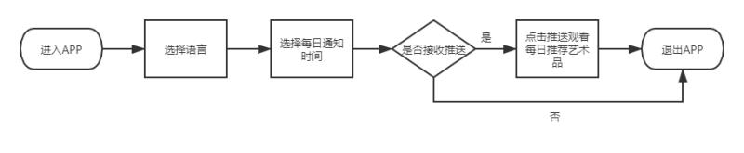
项目分析
07项目名称：Daily Art
Daily Art流程图
- 新建你的账号并支持在不同的设备上使用，包括平板电脑和智能手表
- 可以复制简介文本
- 将它添加到小程序吧！
- 设置你的早间和夜间推送
-使用黑暗模式
- 当然最重要的是——享受它<3
简单流程：进入app,选择语言和每日通知时间，app会在这个时间为你发送提示消息，更新你的每日艺术展品。
浙江大学城市学院计算机与计算科学学院
第20页

Slide 26
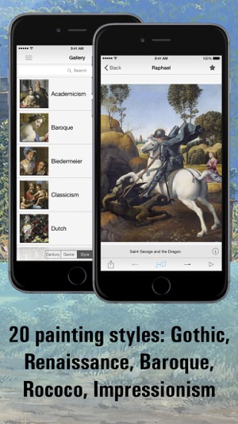
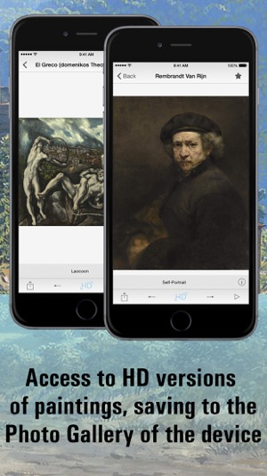
项目分析
08项目名称：National Gallery of Art HD
功能：获取世界艺术杰作为您自己-在应用程序中可下载和获得任何图片的电子邮件高清版本的功能。
群体目标：一个适合热爱美术和博物馆的人的软件
设计理念：在华盛顿国家美术馆（美国）的虚拟展厅中漫步，您将在那里欣赏到世界艺术的杰作。
用户体验：应用程序引导您浏览博物馆的珍品，在这里您可以欣赏世界艺术的杰作，变得更加博学
浙江大学城市学院计算机与计算科学学院
第21页

Slide 27
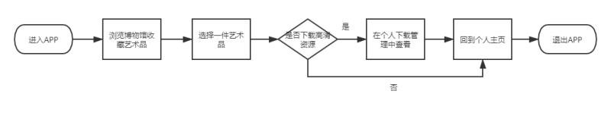
项目分析
08项目名称：National Gallery of Art HD
National Gallery of Art HD流程图
简单流程：-通过电子邮件向朋友发送绘画作品
-Facebook上的公共绘画
-方便的绘画搜索
-将绘画添加到我的收藏夹
-自定义工作筛选器
-幻灯片放映模式
-下载画作供离线观看
-绘画缩放
浙江大学城市学院计算机与计算科学学院
第22页

Slide 28
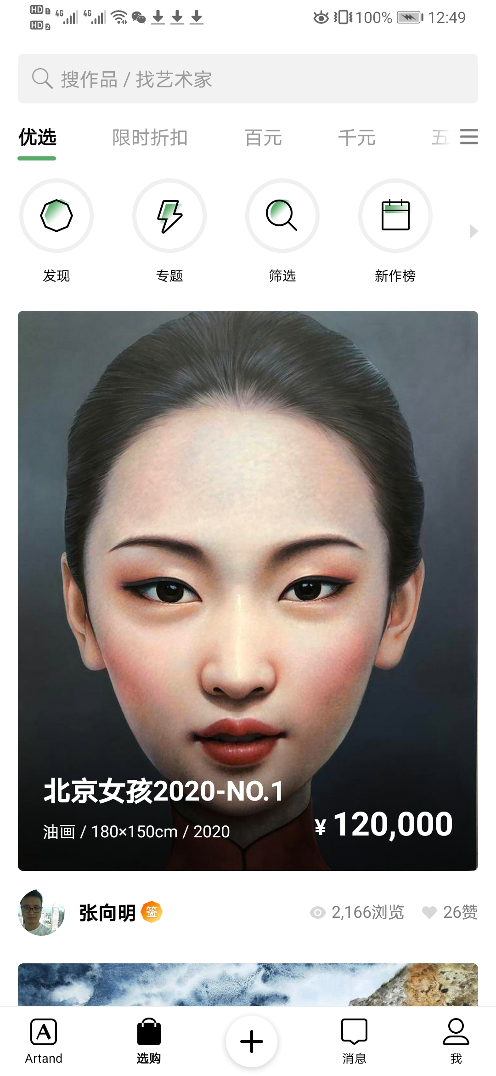
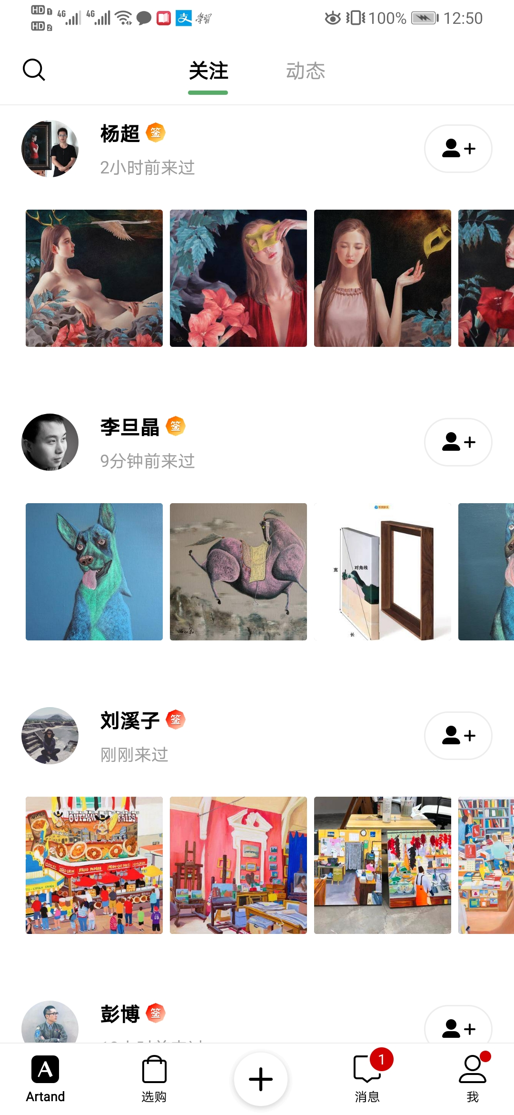
项目分析
09项目名称：Artand
功能：发表各类当代艺术作品，包括但不限于油画、版画、雕塑、摄影、装置、国画、插画、Digital Painting、素描、速写、人体艺术摄影、行为艺术、沙画、手绘等；作品/文章点赞、评论、收藏、艺术家打赏等功能；
钱包功能（充值/提现）；支持用户进行申请艺术家认证
目标群体：艺术家、收藏者、艺术爱好者
浙江大学城市学院计算机与计算科学学院
第23页

Slide 29
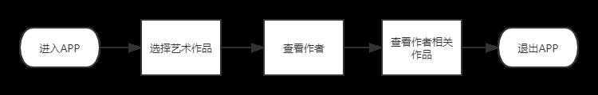
项目分析
09项目名称：Artand
Artand流程图
设计理念：将文物与日历相结合，每天都选择一件故宫馆藏珍品进行展出，包括珍贵文物和名人作品，并通过细节图片欣赏和文字解说等方式，带领用户了解每一件文物的工艺特色和背景故事，感受文物珍品的独特魅力。
用户体验：不仅内容丰富精美，还提供笔记和分享等实用的功能，用户登录之后还能对笔记进行保存，以及在不同设备之间进行同步，使用起来十分方便。与日历结合，促使用户每日坚持观看，利于坚持
简单流程：点击app，进入日期画面，了解文物高清图和简单介绍
浙江大学城市学院计算机与计算科学学院
第24页

Slide 30
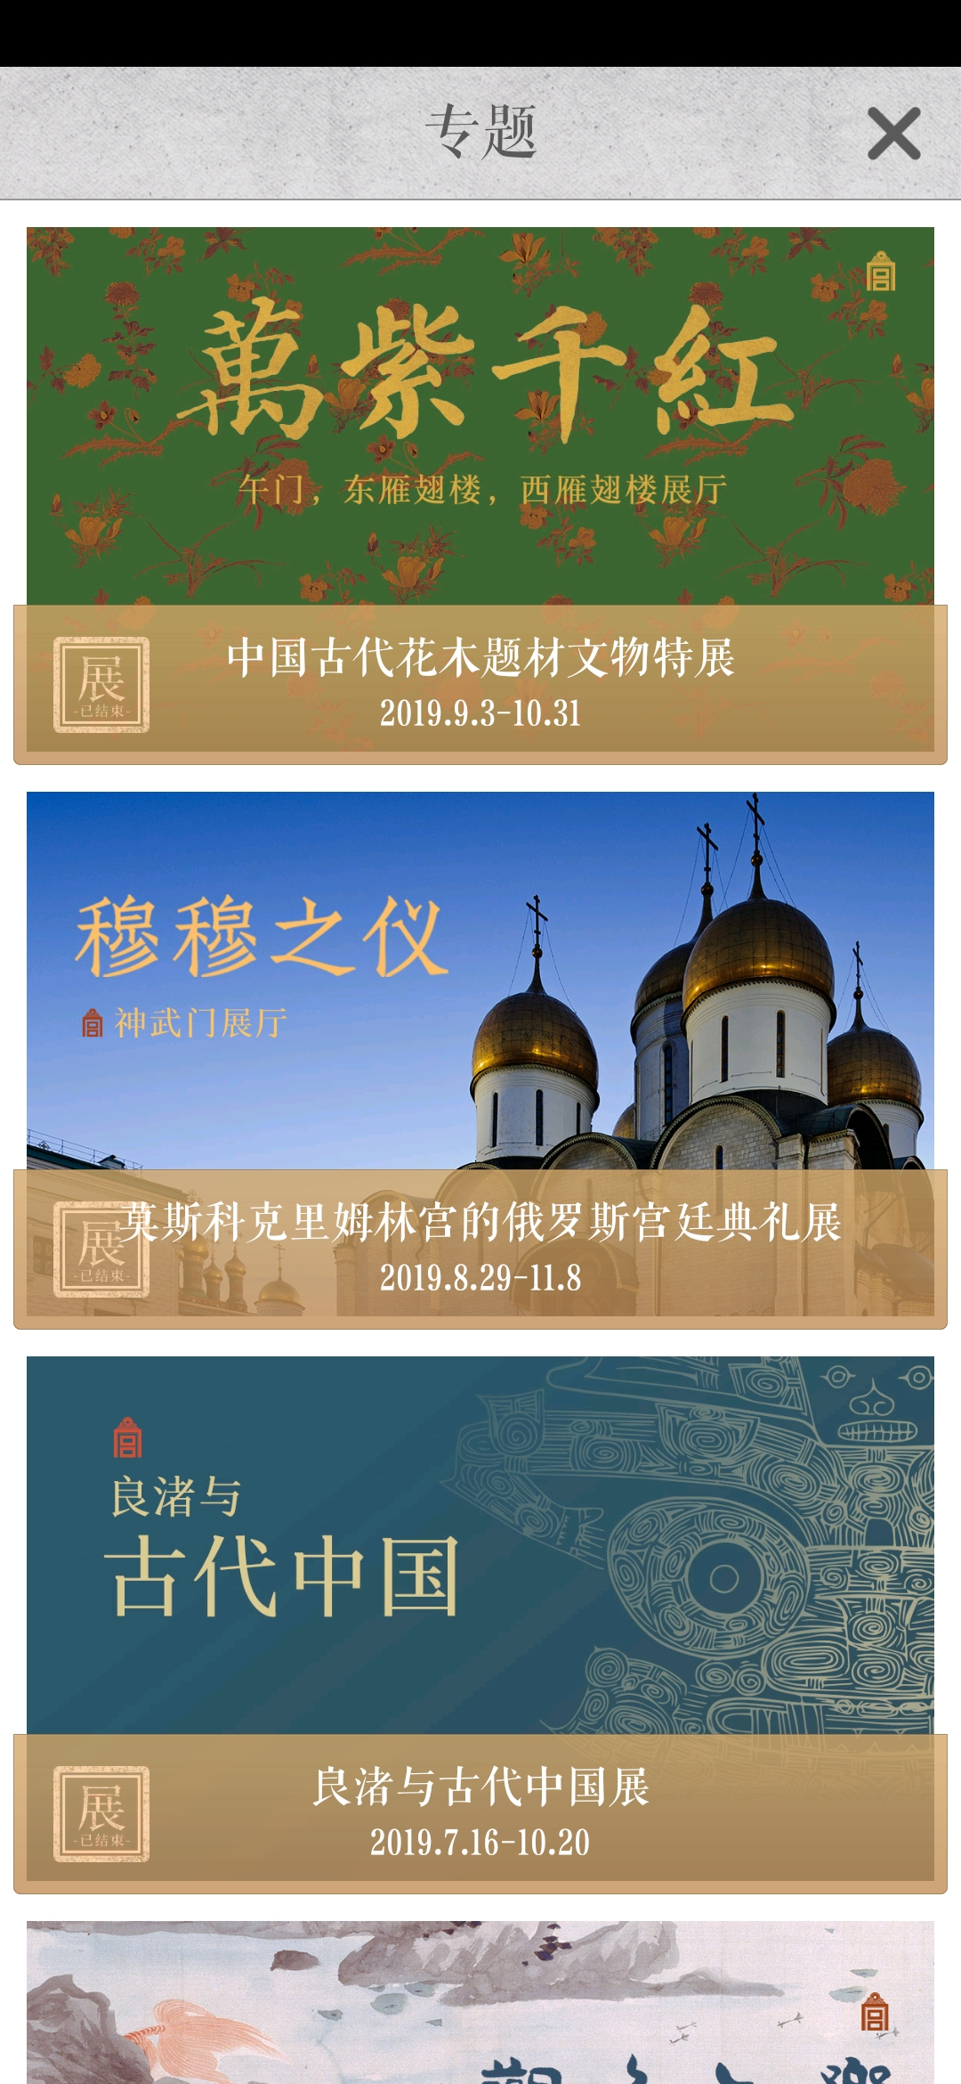
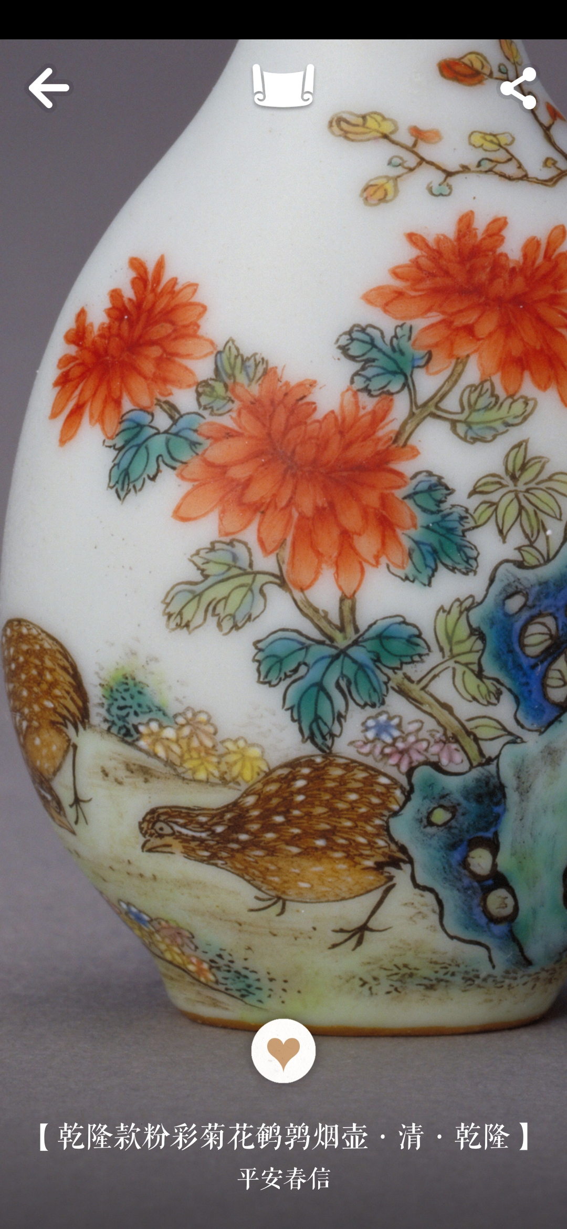
项目分析
10项目名称：每日故宫
功能：
1.故宫博物院馆藏每日撷珍，纵览各领域珍贵文物及代表作品；
2. 解读部分文物工艺要点及背景故事；
3. 高清文物细节图片欣赏；
4. 精美日历信息页面；
5. 心情笔记记录及分享功能，充满艺术气息的分享模板；
目标群体：对艺术品感兴趣的人
浙江大学城市学院计算机与计算科学学院
第25页

Slide 31
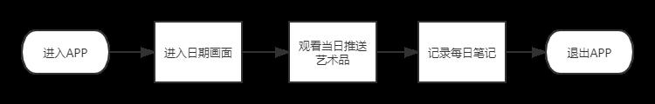
项目分析
10项目名称：每日故宫
每日故宫流程图
设计理念：将文物与日历相结合，每天都选择一件故宫馆藏珍品进行展出，包括珍贵文物和名人作品，并通过细节图片欣赏和文字解说等方式，带领用户了解每一件文物的工艺特色和背景故事，感受文物珍品的独特魅力。
用户体验：不仅内容丰富精美，还提供笔记和分享等实用的功能，用户登录之后还能对笔记进行保存，以及在不同设备之间进行同步，使用起来十分方便。与日历结合，促使用户每日坚持观看，利于坚持
简单流程：点击app，进入日期画面，了解文物高清图和简单介绍
浙江大学城市学院计算机与计算科学学院
第26页

Slide 32
计划产品

Slide 33
计划产品
产品1
功能：（以下艺术品包括但不仅限于绘画）
1.展示艺术品：①在手机屏幕上浏览并选择想看的艺术品②通过AR或者一般的方式进行查看该艺术品
2.识别艺术品：①对准想识别的艺术品，拍照并选择类别②传入服务器进行分析③返回识别的结果
参考：”每日艺术”，”扫描和发现艺术”
目标群体：对艺术有一定了解的人士，或者专业从事艺术工作的人士。
设计理念：帮助相关艺术人士查看艺术品，或识别不知道出处的艺术品。由于同类型的产品太多，因此将两个功能结合起来，以丰富功能。
用户体验：打开手机，可以查看想了解的艺术品及其细节，或是知道原本不知道出处的艺术品。
非首选投票：王华怿（使用的人会很少而且使用频率不高，无价值）
浙江大学城市学院计算机与计算科学学院
第26页

Slide 34
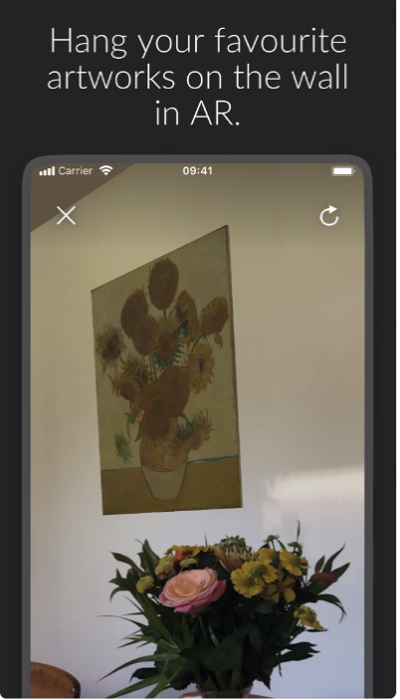
AR投影展示
大图高清展示

Slide 35
计划产品
产品2
功能：
1. 根据用户输入的关键字，通过大数据和算法，提供给用户符合关键词的艺术品组合，用户可以对该组合进行点赞、评论等。如果不喜欢可以进行重新提供组合。
2.允许用户上传自己的关键字艺术清单
参考：”网易云音乐”，“Send Me SFMOMA”
目标群体：对艺术感兴趣的人
设计理念：帮助用户找到能达成共鸣的艺术品，打造类似网易云的评论生态。
用户体验：高易用性和友好，能获得足够的且正确的反馈来满足自己的需求。
浙江大学城市学院计算机与计算科学学院
第26页

Slide 36
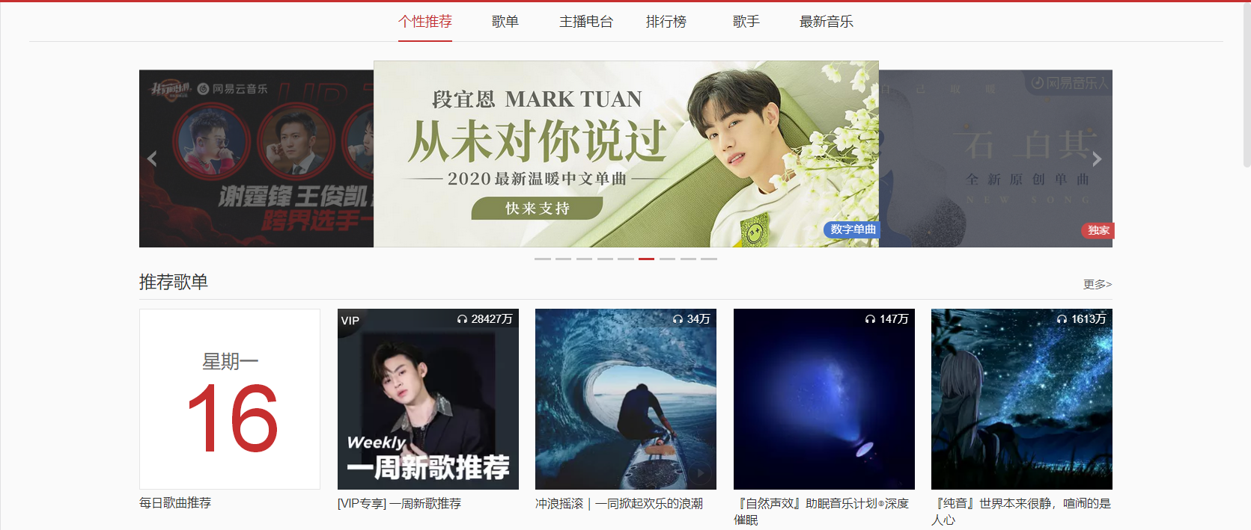
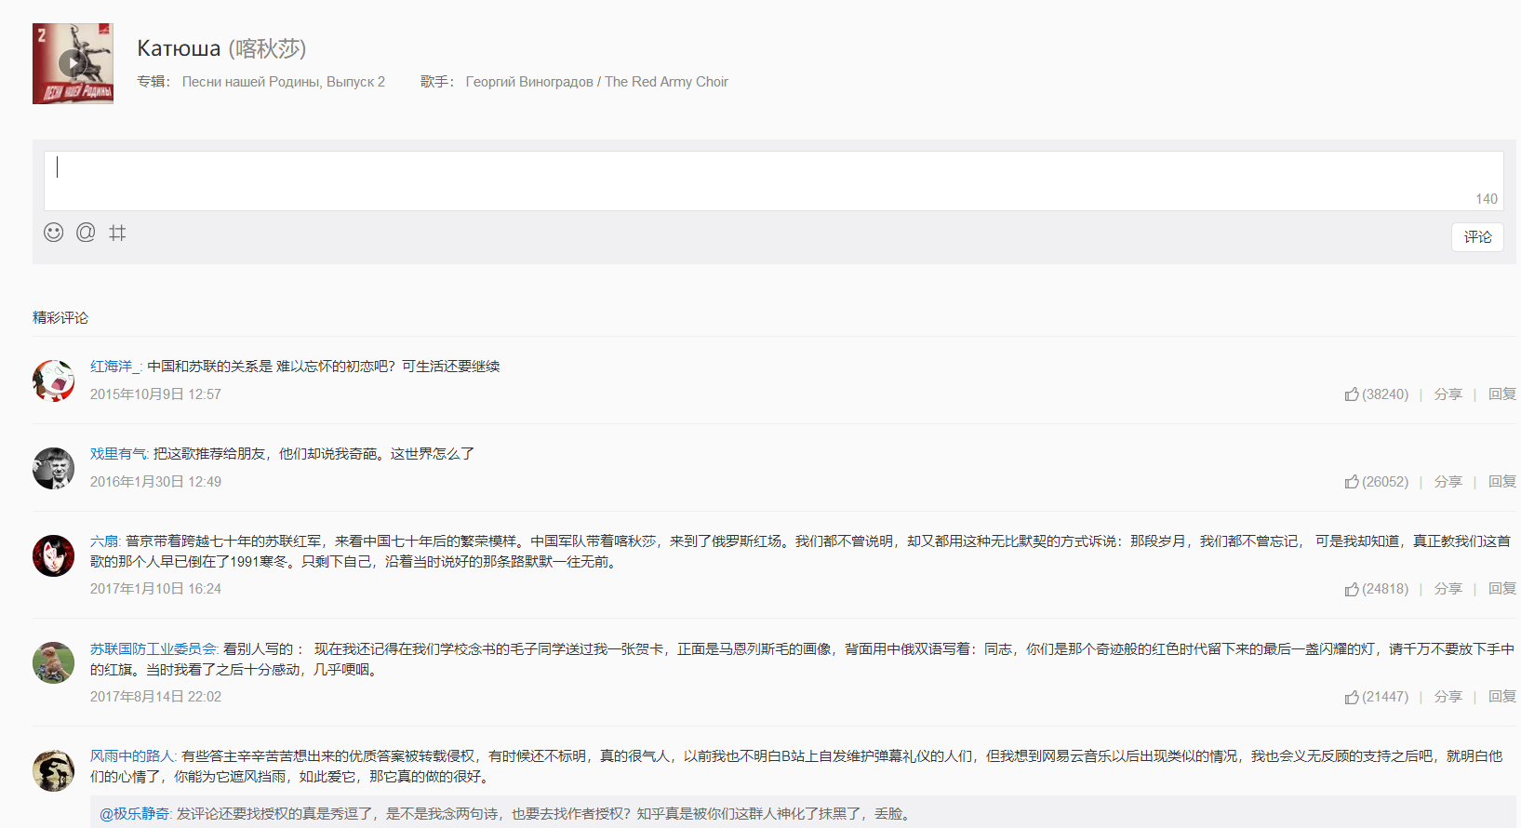
类似歌单的艺术品单
根据关键字获得一套艺术品组合推荐
对于艺术品单的评论

Slide 37
计划产品
产品3
功能：
1.展示艺术品：类似抖音、快手短视频的形式展示一件艺术品，允许用户点赞，转发，评论，查看详细信息等。
2.上传作品：允许用户上传自己的艺术品，并经营个人账号
参考：短视频APP
目标群体：对艺术感兴趣，但非专业的爱好者
设计理念：以类似短视频APP的形式设计该产品。
用户体验：快捷，碎片的了解艺术知识，持续获得满足感。
非首选投票：罗一焱，李欣飏、汪诗怡、梅肖玥（认为快餐、碎片式的信息浏览方式与艺术不符）
浙江大学城市学院计算机与计算科学学院
第26页

Slide 38
计划产品
最终选择
接下来的计划：
3.16~3.23进行愿景与范围和可行性分析编写，并根据进度邀请侯老师一起开个会，确认产品
经过讨论和分析，我们小组进行了投票选择
产品1 1人反对，
产品2 0人反对，
产品3 4人反对，
最终我们选择了产品2作为我们想做的产品
浙江大学城市学院计算机与计算科学学院
第26页

Slide 39
谢 谢
观 看

